Slide 1
Il Gioco di Nimin
27 ottobre 2020
Attività interdisciplinare
Classe 1A Capoluogo

Slide 2
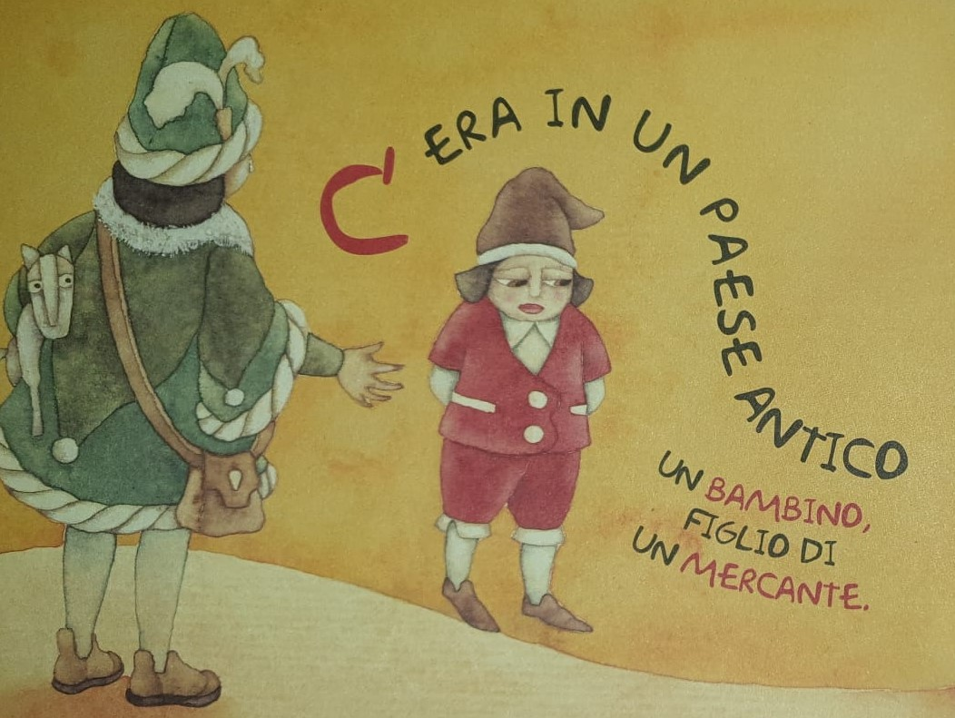
Ascolta la storia «Il gioco di Nimin»

Slide 3
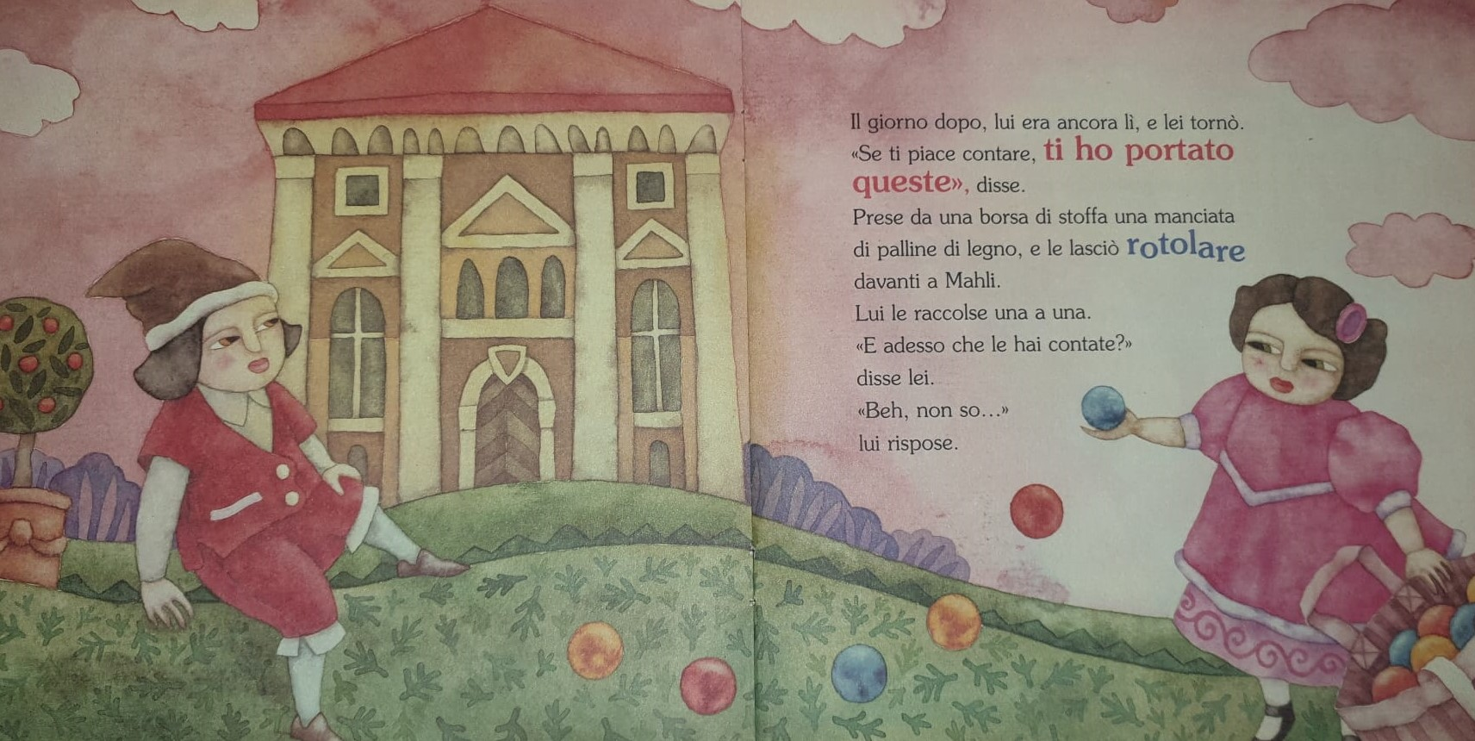
MAHLI
ILLUSTRA SUL TUO QUADERNO I PERGONAGGI DELLA STORIA
NIMIN

Slide 4
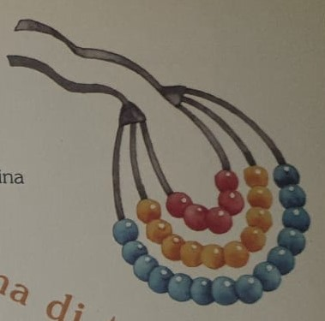
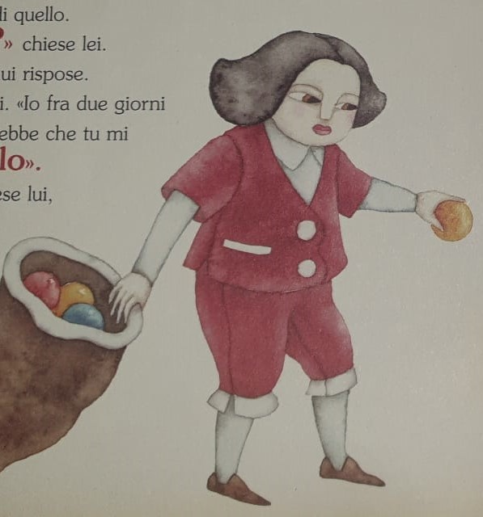
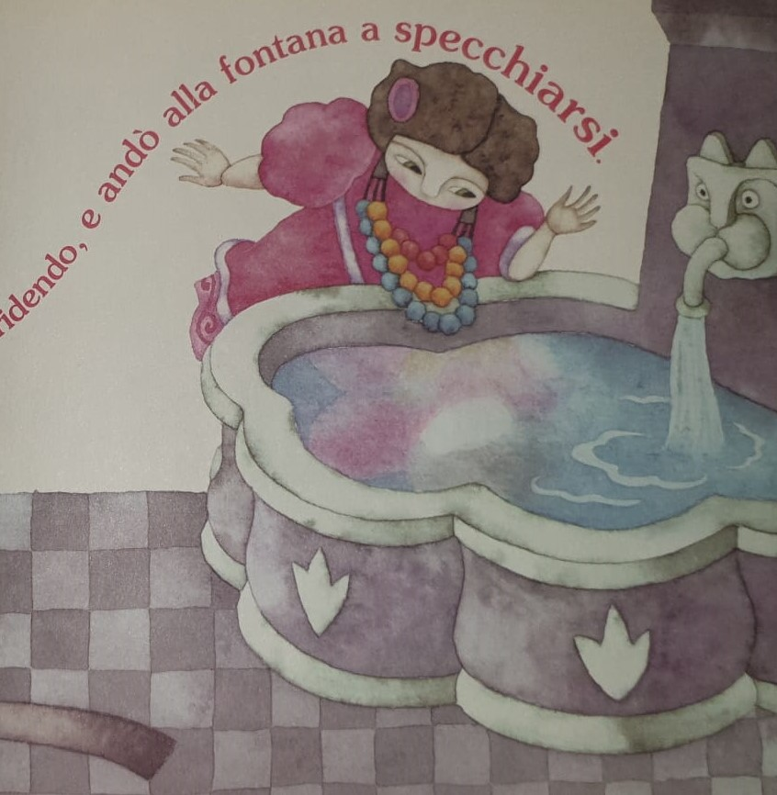
ILLUSTRA IL TUO GIOCO PREFERITO

Slide 5
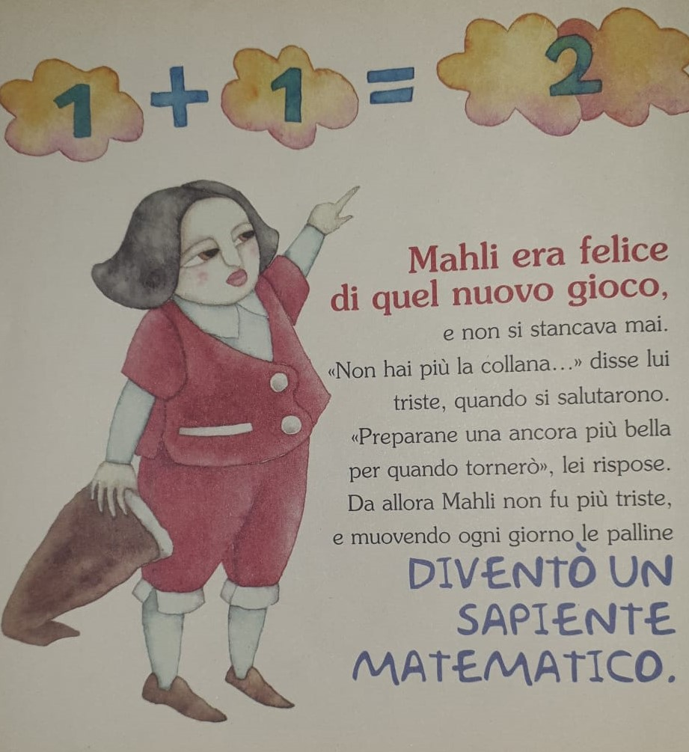
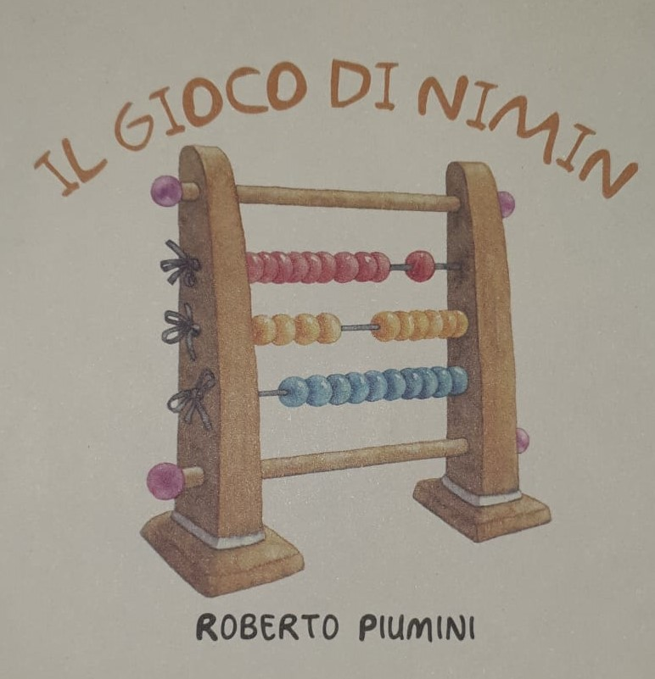
TI E PIACIUTA QUESTA STORIA?
SE RIESCI, PRODUCI UN PICCOLO VIDEO DOVE RACCONTI QUAL E’ IL TUO GIOCO PREFERITO E SE ANCHE A TE PIACEREBBE DIVENTARE UN PICCOLO MATEMATICO.

Slide 6
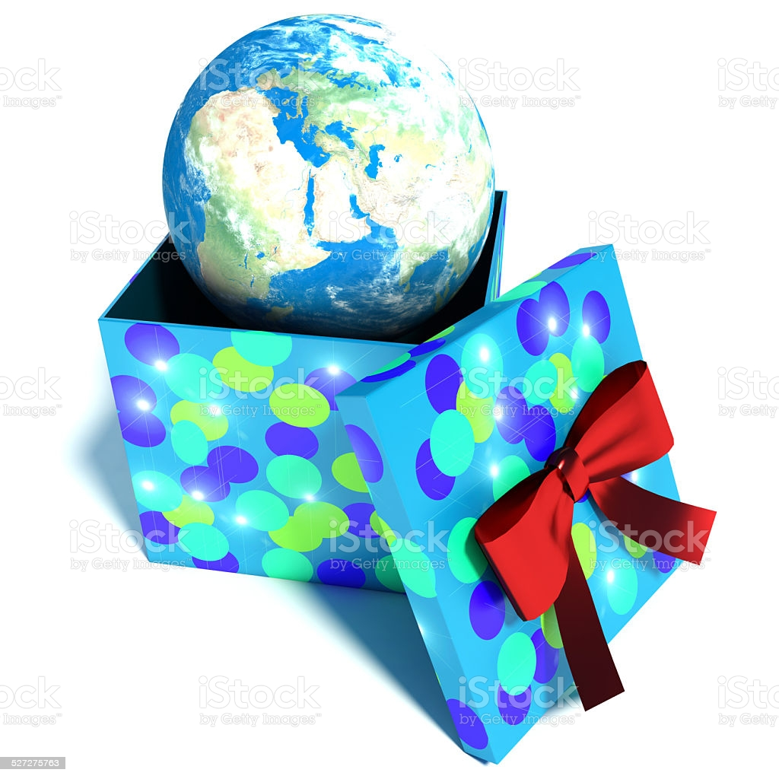
UN DONO PER TUTTI
ATTIVITA’ DI RELIGIONE
MOLTE PERSONE PENSANO CHE IL MONDO E’ UN GRANDE REGALO PER TUTTI E SI CHIEDONO:
DA CHI PROVIENE?

Slide 7
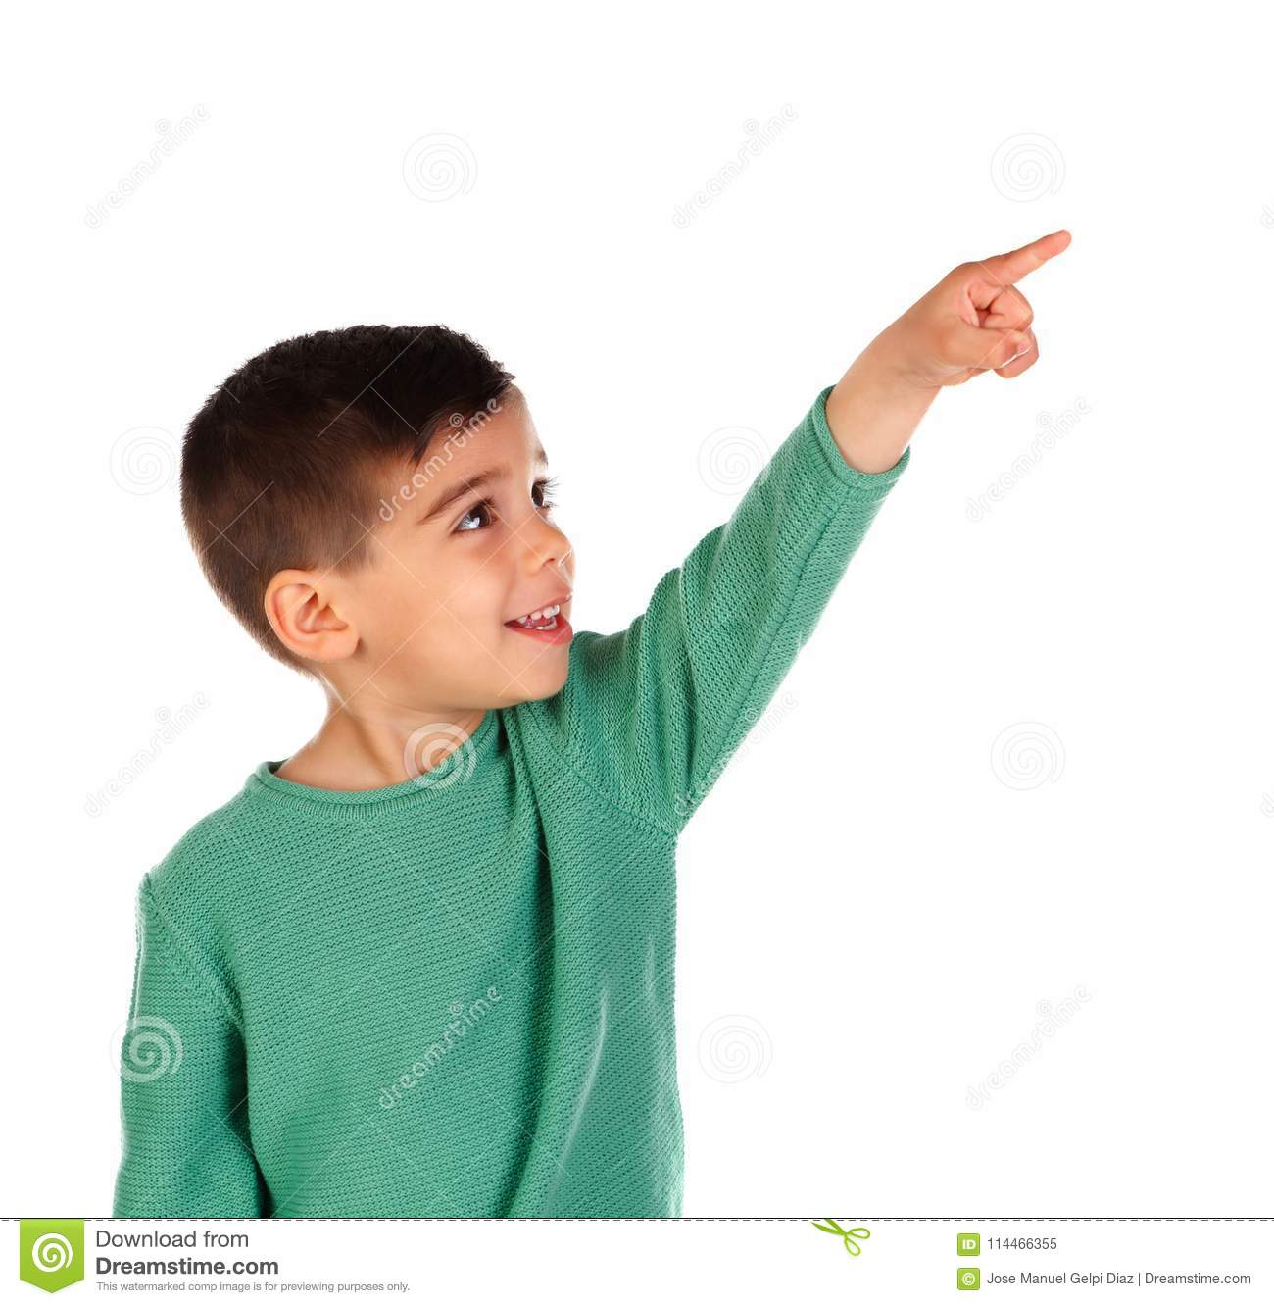
GUARDO IN ALTO E DICO…………..
GUARDO INTORNO A ME E DICO………..
TUTTO E’ UN DONO D’AMORE
I REGALI CI SONO DONATI DA CHI CI VUOLE BENE.
I CRISTIANI CREDONO CHE IL MONDO E LA VITA SONO DONI D’AMORE PROVENIENTI DA DIO E LO RINGRAZIANO
RICOPIA SUL QUADERNO LE IMMAGINI E COPIA NELLA NUVOLETTA SUI PUNTINI LA PAROLA GRAZIE

Slide 8
ALL’ORIGINE DELLA VITA
NELLA BIBBIA E’ SCRITTO CHE DIO HA VOLUTO PER AMORE L’UNIVERSO E LA VITA.
GUARDA IL VIDEO SULLA CREAZIONE , DIO COME UN PITTORE HA COLORATO IL MONDO IN SETTE GIORNI
https://www.youtube.com/watch?v=cbEVnGmhdYk

Slide 9
Grazie!
I docenti della 1A CAPOLUOGO

